Slide 1
课程目标
了解NoSQL类数据库的原理和应用场景，能进行初步选型
熟练Redis、MongoDB等NoSQL产品
懂得如何使用上述NOSQL产品，并能用于解决实际应用问题
组建分布式集群并进行调试

Slide 2
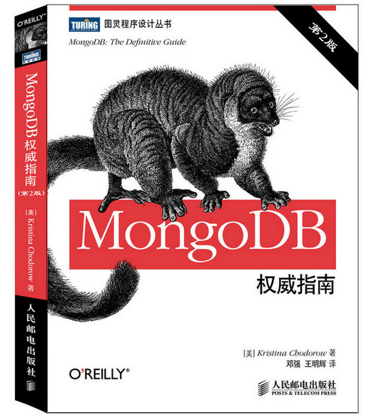
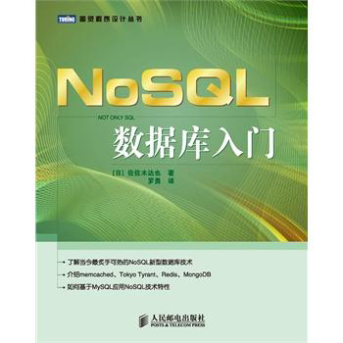
参考书

Slide 3
NoSQL概述
李焕贞
河北师范大学软件学院

Slide 4
本章大纲
NoSQL兴起的原因
NoSQL与关系数据库的比较
NoSQL的四大类型
NoSQL的三大基石
从NoSQL到NewSQL数据库
Notes:
兴起的原因

Slide 5

NoSQL简介
概念演变
Not only SQL
最初表示“反SQL”运动用新型的非关系数据库取代关系数据库
现在表示关系和非关系型数据库各有优缺点彼此都无法互相取代
Notes:
一开始反SQL运动。过去若干年，学者业界人士看到关系型数据库在企业业务问题当中，暴露出一些问题和不足
提出使用no sql 代替关系型数据库。随着实践和发展，关系型数据库有独特的优点，完全替代是不可能的
no sql==not only sql ，作为传统关系型数据库的有效的补充
很多场景需要用到它
下面看看有哪些特点

Slide 6
NoSQL简介
NoSQL数据库具有以下几个特点
灵活的可扩展性
特点
灵活的数据模型
Notes:
灵活的可扩展性，与关系型数据库很大的区别，设计上，具有很强大的水平可扩展性，支持在多个节点上水平扩展，所以支持海量的数据存储
灵活的数据模型，也是相对与关系型数据库来说的，关系型数据库的数据模型非常严格，定义的关系代数，行列遵循关系代数的规范，约束 nosql非常灵活，没有模式的

Slide 7

NoSQL简介
Notes:
动态增加相关列组，不是固定不变的，关系型数据库一开始就要把数据模型进行严格的定义

Slide 8
NoSQL简介
NoSQL数据库具有以下几个特点
灵活的可扩展性
特点
灵活的数据模型
和云计算的紧密结合
Notes:
第三个方面：与云计算的紧密结合，传统的关系型数据库没有办法进行水平扩展，所以没有办法充分利用底层云计算基础设施。

Slide 9

NoSQL简介
云计算
Notes:
云计算基础设施非常突出的优点，根据负载的实时变化来对底层的IT基础设施进行动态伸缩，
如果负载增加，更多的机器纳入整个集群中去，满足增加负载的需求
负载减少，就可以把相关的机器节点退出集群，云计算就有非常好的可伸缩性
如果采用传统的关系型数据库，即使底层资源具有非常好的可伸缩性，依然没有办法发挥它的作用
因为对于关系型数据库，纵向可扩展性受到一定的限制，在水平可扩展性方面，不具有这方面的特性，所以没有办法架构在云计算基础，去充分利用云计算的相关资源。对于no sql数据库，优势非常明显设施上，设计之初，伴随着云计算技术出现的。设计之初，充分考虑了数据的水平可扩展性。所以可以充分利用底层的云计算基础设施，存储数据量增加的时候，云计算基础设施可以为它提供更多的资源
所以说 nosql与云计算是紧密结合的

Slide 10






NoSQL简介
NoSQL数据库
Notes:
关系型数据库在70年代提出来之后，在很大程度上解决了企业应用系统的需求，70~本世纪前10年，关系型数据库一直处于主流地位，看到的很多数据库都是关系型数据库，占主流地位已经三四十年

Slide 11
NoSQL简介
传统的关系数据库
非常完备的关系理论基础
具有事务性机制的支持
高效的查询优化机制
Notes:
这些都可以让关系型数据库解决企业业务系统中关键的业务需求

Slide 12
NoSQL简介
传统的关系数据库性能上缺陷
无法满足海量数据的管理需求
Notes:
随着一些新兴业务的出现，web2.0到来，传统的关系数据库开始表现性能上的缺陷
第一方面：无法满足海量数据的管理需求，web2.0,数据产生速度非常快。

Slide 13
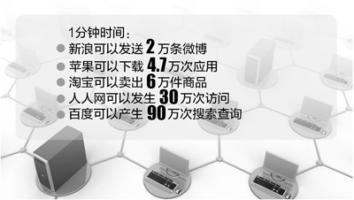
NoSQL简介
无法满足海量数据的管理需求
到了Web2.0时代以后，数据的产生速度非常快
Notes:
无论传统企业，还是互联网企业，产生速度很快，很容易产生10亿条数据
对于这么庞大的数据库，如果按照传统的关系型数据库去进行搜索，效率是非常低下的，响应时间会非常慢的
第一个缺陷：没有办法满足海量数据的管理需求

Slide 14
NoSQL简介
传统的关系数据库性能上缺陷
无法满足海量数据的管理需求
无法满足高并发需求
Notes:
第二方面：无法满足高并发需求，以前做数据库开发的时候，倒退10年，动态网页静态化的技术，网页需要访问底层数据库
也就是每次访问网页，都会访问底层数据库，找到满足条件的相关记录，再生成网页。一两个用户，没有关系，用户量大的时候，性能瓶颈就出现了。十几年前，都会采用用程序把动态网页保存成 静态网页,生成html.这样用户访问的时候不需要访问数据库。

Slide 15
NoSQL简介
无法满足高并发的需求
动态数据是没有办法提前生成一个静态网页让用户来访问，只能实时地根据用户的请求来实时的生成数据
这种实时生成的数据，对数据库的负载非常高
基本上用关系数据库是没有办法满足这种高并发需求的
Notes:
最近10年，已经没有用武之地。需要实时生成，没有办法提前生成，等候用户访问。比如：微博粉丝数量，用户的购物车信息。这些都是动态数据，这种实时生成的数据，对数据库的负载非常高

Slide 16
NoSQL简介
传统的关系数据库性能上缺陷
无法满足海量数据的管理需求
无法满足高并发需求
无法满足高扩展性和高可用性的需求
Notes:
web2.0鲜明特色，很多网站会面临突发事件，热点事件，访问负载急剧增加，对关系数据库，没有办法短时间提升对外服务能力
，因为关系型数据库不具有非常好的可扩展性。一旦发现这些情况，有些网站几乎没有办法正常对外提供服务的能力
传统数据库没有办法满足满足高扩展性和高可用性的需求
消息一经发布就被大量网友和粉丝转发和评论，一小时内转发了330000条消息和620000条评论。到目前为止还在增加。赵丽颖和冯绍峰的结婚话题直接达到了5.6亿阅读量，讨论的次数是10万。
这样堪称爆炸的流量让微博手机端和网页端的热搜同时崩溃，手机端一度无法使用微博的搜索功能！同时还有很多用户反映登不上微博，登上了主页也无法刷新出新内容。

Slide 17
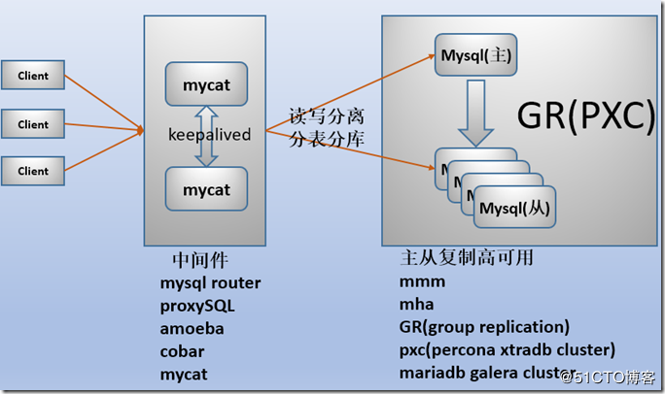
NoSQL简介
无法满足高扩展性和高可用性的需求
Notes:
很多企业采用的mysql集群是否可以解决这些问题，内部集群，把mysql搭建集群之上，满足大业务量需求
只有一个数据库，随着访问量增加，这个数据库承受的压力会增大，到了一定程度，很多企业是怎么解决的？
采用主从备份，master slave，好处，写操作对主服务器发起，同步到从服务器。
异步传播：主服务器写完成功，就返回了，不管有没有传播到从服务器，后面的数据延迟更新到备份服务器
同步传播：写操作到达从服务器上，数据一致后，才能把写操作返回
读负载：读从服务器。主从机制实现读写负载的分离，不会都把压力到一个服务器上。用主从机制实现读写操作的分离。

Slide 18
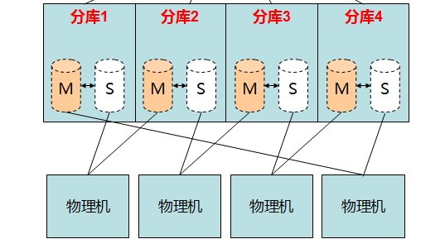
NoSQL简介
无法满足高扩展性和高可用性的需求
Notes:
但是对于中小型企业，解决阶段性的问题，主从服务器的压力负载越来越高。到了一定阶段，分库，分表
分库，数据集按照垂直方式分成不同数据子集，分库1，分库2 不同的业务数据，数据子集，实现整个写负载的分流，构成集群
很多企业通过mysql集群，解决大业务量的负载

Slide 19
NoSQL简介
复杂性
整个集群部署管理配置都非常复杂
MySQL集群方式的缺陷
延迟性
当主库压力较大时，就会带来较大的延迟
整个集群压力过大时，需要增加新机器对整个数据集进行重新分区，非常复杂
扩容问题
Notes:
这种方式：明显的业务缺陷
1、复杂性，整个集群部署管理配置都非常复杂
2、异步复制，存在延迟性。出现故障，切换时，最后一部分数据需要人工干预，备份恢复不是很方便
3、扩容问题，整个集群压力过大时，只要增加新的机器，需要这个数据集重新分区，过程复杂，容易出错。最后动态迁移的问题，划分，人为的划分，无法预知未来的数据量，有的子集大，有的小，这个时候需要负载再均衡，需要迁移相关数据，需要总控节点，需要各个节点配合数据迁移的过程。整个过程人工实现，无法自动化。

Slide 20
NoSQL简介
关系数据库无法满足Web2.0的需求
NoSQL兴起的原因
数据模型的局限性
Notes:
one size fits all

Slide 21



NoSQL简介
Notes:
正式以为这样，出现了不同的产品，满足不同的场景需求
hadoop HDFS和MapReduce针对数据分析的，做批处理
mongodb redis 针对的是在线业务的
这些都是抛弃了关系模型

Slide 22
NoSQL简介
关系数据库无法满足Web2.0的需求
NoSQL兴起的原因
数据模型的局限性
Web2.0关系数据库许多特性没有发挥
Notes:
One size fits all，一个模型适用于所有的业务场景，这么多年的经验来看，一个模型截然不同的业务场景，
在线业务：低延时
数据分析：批量处理，高吞吐率，不同的业务，不同的要求，一个模型适用于所有的业务场景是比不切实际的
Web2.0关系数据库许多特性没有发挥，非常完善的事务机制，高效的查询机制，两个突出的特性在web2.0时代变成了鸡肋

Slide 23
NoSQL简介
01
Web2.0通常是不要求严格数据库事务
02
Web2.0不需要严格的读写实时性
03
Web2.0不包含复杂的SQL查询
Notes:
Web2.0通常是不要求严格数据库事务 ，发表微博，成功失败意义不大
存款，意义很大，网站不要求严格的事务，使用事务机制增加额外的开销，为了网站的性能，不需要事务
Web2.0不需要严格的读写实时性
传统的数据库，非常好的特性事务的强一致性。一旦写进数据后，保证后边的应用读到写入的数据。写一个微博，不需要马上看到
Web2.0不包含复杂的SQL查询，SQL 高效的查询机制，完备的SQL语句优化引擎，web2.0不需要，设计的时候，避免的多表连接查询。为什么避免呢？
关系数据库设计时，遵循第一范式，第二范式，第三范式。存储产品的成本很高，降低冗余，需要几个表的连接操作，得到需要的结果
涉及海量数据，在不同节点上存储，连接查询，代价是很高昂的
为了 获得良好的性能，去规范化，去结构化，用适当冗余，用更多的存储空间，换取查询时间
到了2.0，这些关键特性就成了鸡肋

Slide 24
本章大纲
NoSQL简介
NoSQL与关系数据库的比较
NoSQL的四大类型
NoSQL的三大基石
从NoSQL到NewSQL数据库

Slide 25
NoSQL与关系数据库的比较
一、在数据库原理方面
关系数据库
具有完备的关系代数理论作为基础
数据库原理
NoSQL数据库
NoSQL数据库缺乏理论基础
Notes:
NoSQL分为不同的产品大类，每个产品有自己的规范，没有统一的标准

Slide 26
NoSQL与关系数据库的比较
二、在数据规模方面
关系数据库
很难实现横向扩展，纵向扩展非常有限
数据库原理
NoSQL数据库
具有非常好的水平可扩展性
Notes:
RDBMS很难实现横向扩展，纵向扩展非常有限，纵向扩展是指：机器内增加CPU，内存、磁盘；无论怎么加都是有上限的
但是NoSQL都具有很好的水平可扩展性，很容易增加节点的方式，扩大性能，提升系统处理能力

Slide 27
NoSQL与关系数据库的比较
三、在数据库模式方面
关系数据库
要定义严格的数据库模式，而且严格遵守事先定义的数据库模式
数据库模式
数据模型非常灵活
NoSQL数据库
Notes:
设计时，NoSQL一般不存在固定的数据模式，数据模型灵活，可以存储非常多类型的数据

Slide 28
NoSQL与关系数据库的比较
四、在查询效率方面
关系数据库
适当数据量级查询效率高
数量级增大，查询效率降低
查询效率
未构建面向复杂查询的索引查询，性能差
NoSQL数据库
Notes:
关系：非常好的索引机制，很好的查询优化引擎,借助这些机制，适当数据量级查询效率高。正是因为这样，过去这几十年得到了广泛的应用，数量级增大，查询效率降低
NoSQL：很多NoSQL没有构建面向复杂查询的索引查询，所以面向复杂查询的性能差，是不如传统型数据库的

Slide 29
NoSQL与关系数据库的比较
五、在事务一致性方面
关系数据库
遵守事务ACID模型，可以保证事务强一致性
事务一致性
放松了对事务ACID四性的要求，而是遵守BASE模型，只能保证最终一致性
NoSQL数据库
Notes:
BASE模型 NoSQL三大理论基础之一，很多NOSQL只能保证最终一致性，不能保证事务一致性

Slide 30
NoSQL与关系数据库的比较
六、在数据完整性方面
关系数据库
具有保证完整性的完备机制
数据完整性
不能实现完整性约束
NoSQL数据库
Notes:
完整性是很重要的特性，会设置主键相关的约束，来实现实体的完整性、参照完整性和用户自定义完整性
关系数据库，具有保证完整性的完备机制

Slide 31
NoSQL与关系数据库的比较
七、在可扩展性方面
关系数据库
扩展性一般是比较差的
可扩展性
水平扩展性非常好
NoSQL数据库

Slide 32
NoSQL与关系数据库的比较
八、在可用性方面
关系数据库
随着规模增大，为了保证严格的一致性，可用性方面就被削弱
可用性
具有非常好的可用性，能够在短时间内迅速返回所需的结果
NoSQL数据库
Notes:
关系：规模小的时候，可用性是可以的，规模比较大的时候，优先目标保证数据一致性；设计时，优先保证数据的一致性，比如银行存款要么成功，要么失败回滚，一定要一致性，不需要关注是不是实时获取数据；只有保证数据一致性，才能考虑可用性
整个关系型数据，随着规模增大，为了保证严格的一致性，可用性方面就被削弱
NoSQL设计时考虑了可用性，有时候牺牲一致性

Slide 33
NoSQL与关系数据库的比较
九、在标准化方面
关系数据库
关系数据库遵循SQL标准，标准化较为完善
标准化
NoSQL数据库未形成通用的行业标准
NoSQL数据库
Notes:
不管事哪个厂商的，都可以用同一套接口去访问，不同厂商可以相互导出
2015图灵奖迈克尔.斯通布雷克认为，nosql缺乏统一的标准，使发展受到拖累

Slide 34
NoSQL与关系数据库的比较
十、在技术支持方面
关系数据库
关系数据库很多都是商业数据库，可获得非常强大的技术和后续服务支持
技术支持
NoSQL数据库很多都属于开源产品，处于整个发展的初级阶段
NoSQL数据库

Slide 35
NoSQL与关系数据库的比较
十一、在可维护方面
关系数据库
关系数据库需要管理员
维护
可维护
没有成熟的基础和实践操作规范维护较为复杂
NoSQL数据库

Slide 36
NoSQL与关系数据库的比较
关系数据库的优势
具有非常完备的关系代数理论作为基础
有非常严格的标准
支持事务一致性
可以借助索引机制实现非常高效的查询
Notes:
企业中应用广泛

Slide 37
NoSQL与关系数据库的比较
关系数据库的劣势
可扩展性非常差
不具备水平可扩展性，无法较好支持海量数据存储
数据模型定义严格，无法较好满足新型Web2.0应用需求

Slide 38
NoSQL与关系数据库的比较
NoSQL数据库的优势
支持超大规模的数据存储
数据模型比较灵活
NoSQL数据库的劣势
缺乏底层基础理论做支撑
很多NoSQL数据库都不支持事务的强一致性
Notes:
数据模型比较灵活，对Web2.0是很受用的，web2.0很多数据是没有固定格式的，可能随时增加一些字段
很多NoSQL数据库都不支持事务的强一致性，阻止了nosql在关键业务中的应用

Slide 39
NoSQL与关系数据库的比较
两种数据库的应用场景
关系数据库
电信银行的关键业务系统
应用场景
NoSQL数据库
互联网以及一些传统企业的非关键业务
Notes:
多采用混合架构的

Slide 40
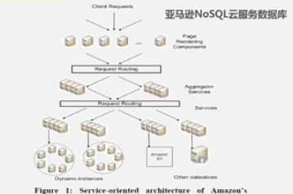
NoSQL与关系数据库的比较
Notes:
混合的典范，亚马逊电子商务系统
购物车用no SQL 采用键值存储，效率是很高的
订单放在关系型数据库，关键业务是不能丢的
数据分析时，采用文档数据库

Slide 41


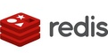

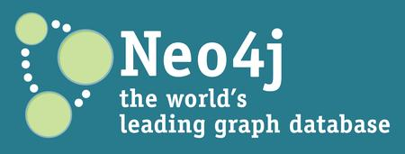
NoSQL与关系数据库的比较
NoSQL数据库大全

Slide 42
本章大纲
NoSQL简介
NoSQL与关系数据库的比较
NoSQL的四大类型
NoSQL的三大基石
从NoSQL到NewSQL数据库

Slide 43
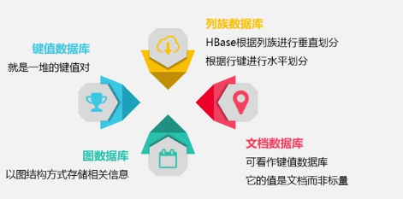
NoSQL的四大类型
列族数据库
Hbase根据列族进行垂直划分根据行键进行水平划分
键值数据库
文档数据库
就是一堆键值对
可看作键值数据库
它的值是文档而非标量
图数据库
以图结构方式存储相关信息
Notes:
上百种no sql
文档数据库：它的值是文档而非一个个具体的标量

Slide 44
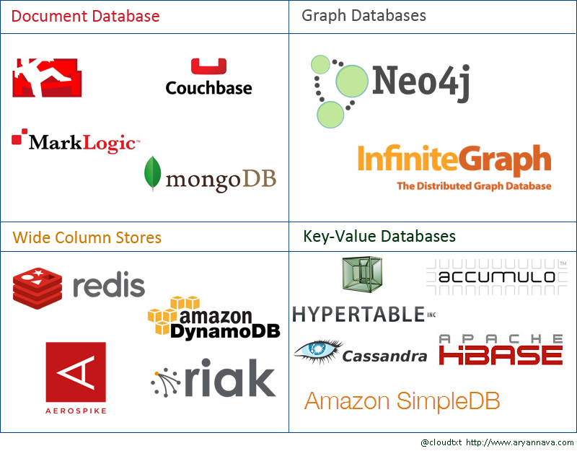
NoSQL的四大类型
文档数据库
图数据库
键值数据库
列族数据库
Notes:
facebook的cassandra
亚马逊在云环境提供Dynammo DB 这些都是常见的产品

Slide 45
键值数据库
相关产品 | Redis、Riak、SimpleDB、Chordless、Scalaris、Memcached
数据模型 | 键/值对 键是一个字符串对象 值可以是任意类型的数据，比如整型、字符型、数组、列表、集合等
典型应用 | 涉及频繁读写、拥有简单数据模型的应用 内容缓存，比如会话、配置文件、参数、购物车等 存储配置和用户数据信息的移动应用
优点 | 扩展性好，灵活性好，大量写操作时性能高
缺点 | 无法存储结构化信息，条件查询效率较低
不适用情形 | 不是通过键而是通过值来查：键值数据库根本没有通过值查询的途径 需要存储数据之间的关系：在键值数据库中，不能通过两个或两个以上的键来关联数据 需要事务的支持：在一些键值数据库中，产生故障时，不可以回滚
使用者 | 百度云数据库（Redis）、GitHub（Riak）、Twitter（Redis和Memcached）
Notes:
SimpleDB亚麻讯在云中提供的，如果本地不想安装，可以使用
什么时候使用键值数据库呢：要求数据模型简单，不涉及存储结构化信息，要求非常好的写性能，经常性的读写操作，可以考虑键值数据库。
android移动开发，存储配置和用户数据信息，有些键值数据库可以放到内存中，有些是可以放到硬盘，进行持久化存储
优点：扩展性好，数据规模扩大，可以增加节点，理论上无上限的扩展空间，灵活性好，任何类型数据库，都是键值对。突出的特点：写操作性能高。这就是为什么可以做内存缓存，所以很适合缓存层，可以使用Memcached
缺点：没有办法像关系型数据库，存储结构化信息，值与值之间没有办法反映关联关系，条件查询效率较低，年龄在20~30，关系数据库可以建立索引，但是键值数据库不允许对值进行索引，键值数据库值是透明的，只能一个个把key找到后，才能访问它的值，实现不了复杂的条件查询
所以不适用通过值来查，如果需要存储数据之间的关系，也是不适合的，不支持事务的

Slide 46
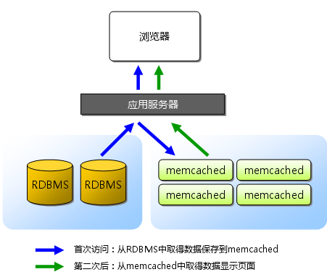
键值数据库
Redis“强化版的Memcached”
支持持久化
数据恢复
更多数据类型
键值数据库成为理想的缓冲层解决方案
Notes:
键值数据库做什么的？理想的缓冲层解决方案
用户访问网页，网页访问数据库，一次次的操作，性能很低，一般企业，在用的时候，在底层数据库之上构建缓冲层，以前是用Memcached
经常访问的数据放在缓冲层，提高web应用的响应速度
Redis“强化版的Memcached”，为什么现在不用Memcached，因为都是键值数据库，R比M提供更好的性能，支持持久化，数据恢复，更多数据类型
企业在考虑缓冲层的话，可以考虑键值数据库

Slide 47
列族数据库
相关产品 | BigTable、HBase、Cassandra、HadoopDB、GreenPlum、PNUTS
数据模型 | 列族
典型应用 | 分布式数据存储与管理 数据在地理上分布于多个数据中心的应用程序 可以容忍副本中存在短期不一致情况的应用程序 拥有动态字段的应用程序 拥有潜在大量数据的应用程序，大到几百TB的数据
优点 | 查找速度快，可扩展性强，容易进行分布式扩展，复杂性低
缺点 | 功能较少，大都不支持强事务一致性
不适用情形 | 需要ACID事务支持的情形，Cassandra等产品就不适用
使用者 | Ebay（Cassandra）、Instagram（Cassandra）、NASA（Cassandra）、Twitter（Cassandra and HBase）、Facebook（HBase）、Yahoo!（HBase）
Notes:
基于BigTable开源实现的Hbase,Hbase采用master-slave架构，有一个管家管理很多从节点，FB的Cassandra是p2p对等结构
整个服务器集群中，节点是对等的，架构是不一样的
数据模型：根据列族进行垂直划分，根据行键进行水平划分
应用场景：分布式的存储管理，尤其适合海量数据管理，因为水平扩展性很好。通过列族进行垂直划分，水平进行分区，分为很多region,放到不同节点上存储，适合海量数据的存储和管理
对于数据在地理上分布于多个数据中心的应用程序，也比较适合于列祖数据库，可以容忍副本中存在短期不一致情况的应用程序
拥有动态字段的应用程序，传统数据库没有办法去任意修改数据库模式的，修改增加字段很难，Hbase很容易增加字段
优点：查找速度快，可扩展性强，尤其水平可扩展性，容易进行分布式扩展，复杂性低。因为底层通过系统去实现，不需要人为干预
Hbase支持事务，Cassandra不支持的

Slide 48
文档数据库
文档数据库的数据结构：JSON数据格式
{
“ID”:1,
“NAME”:”SequioaDB”,
“Tel”:{“Office”,”123123”,”Mobile”:”13811009977”},
“Addr”:”China,GZ”
}
更好的并发性：文档数据库可以完整包含在一个文档里，具有与较好的并发性。在对数据进行更新时，只需要锁定一个文档就可以把相关数据修改掉
Notes:
典型的文档数据库的结构
嵌套就不是一行，关系数据库多表连接查询。
好处：文档移到其他机器上，不需要考虑别的表移走，关系数据库涉及多个表。
文档数据库可以完整包含在一个文档里，具有与较好的并发性。在对数据进行更新时，只需要锁定一个文档就可以把相关数据修改掉
关系型数据库，修改一条记录，与另外一个表是关联的，把另外一个表锁定，并发性会降低
多表描述的属性集中在一个表中

Slide 49
文档数据库
特性：
能够对包含的数据类型和内容进行“自我描述”。
一个XML文档：
<configuration> <property> <name>hbase.rootdir</name> <value>hdfs://localhost:9000/hbase</value> </property>
</configuration>
关系数据库：
必须有schema信息才能理解数据的含义
学生（学号，姓名，性别，年龄，系，年级）
（1001，张三，男，20，计算机，2002）
Notes:
文档数据库是最像关系型数据库的
每一行记录就是一个文档，非常好的特性：能够对包含的数据类型和内容进行“自我描述”，不需要外部模式的帮助，知道哪个是属性，哪个是值
关系型数据库是不知道（1001，张三，男，20，计算机，2002）

Slide 50
文档数据库
相关产品 | MongoDB、CouchDB、Terrastore、ThruDB、RavenDB、SisoDB、RaptorDB、CloudKit、Perservere、Jackrabbit
数据模型 | 键/值 值（value）是版本化的文档
典型应用 | 存储、索引并管理面向文档的数据或者类似的半结构化数据
优点 | 性能好（高并发），灵活性高，复杂性低，数据结构灵活 提供嵌入式文档功能，将经常查询的数据存储在同一个文档中 既可以根据键来构建索引，也可以根据内容构建索引
缺点 | 缺乏统一的查询语法
不适用情形 | 在不同的文档上添加事务。文档数据库并不支持文档间的事务，如果对这方面有需求则不应该选用这个解决方案
使用者 | 百度云数据库（MongoDB）、SAP （MongoDB）、Codecademy （MongoDB）、Foursquare （MongoDB）、NBC News （RavenDB）
Notes:
比如，用于后台具有大量读写操作的网站、使用JSON数据结构的应用、使用嵌套结构等非规范化数据的应用程序
灵活性高：一个文档写入不同类型的数据，提供嵌入式文档功能，将经常查询的数据存储在同一个文档中，不需要涉及到多个表

Slide 51
图形数据库
相关产品 | Neo4J、OrientDB、InfoGrid、Infinite Graph、GraphDB
数据模型 | 图结构
典型应用 | 专门用于处理具有高度相互关联关系的数据，比较适合于社交网络、模式识别、依赖分析、推荐系统以及路径寻找等问题
优点 | 灵活性高，支持复杂的图形算法，可用于构建复杂的关系图谱
缺点 | 复杂性高，只能支持一定的数据规模
使用者 | Adobe（Neo4J）、Cisco（Neo4J）、T-Mobile（Neo4J）
Notes:
Neo4J面向java开发的，数据模型是图形结构，基于图论的，用图的顶点和边存储相关信息
缺点：范围有限，仅限于这几种，有些信息不适合用图存储，不能用图形数据库

Slide 52
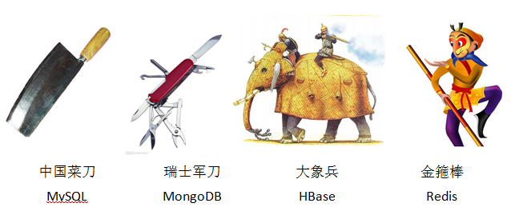
不同类型数据库比较分析
Redis
模型相对较为简单，可提供随机数据存储，数据库伸缩性较好
MySQL
功能较稳定强大
满足多样需求
MongoDB
数据模型较灵活支持较多功能
HBase
具有很好的扩展性
依赖Hadoop生态环境
Notes:
MySQL 这么多年没有变化，功能还是很强大的，可以满足相当多的需求，像厨房的菜刀
MongoDB是个新生事物，非常灵活，提供更灵活的数据模型、异步提交、地理位置索引等五花十色的功能
Hbase hadoop家族的组件，之所以广泛应用，借助于hadoop发展起来的，想充分发挥它的特性，必须部署hadoop平台
Redis是键值存储的代表，功能最简单。提供随机数据存储。就像一根棒子一样，没有多余的构造。但是也正是因此，它的伸缩性特别好。就像悟空手里的金箍棒，大可捅破天，小能成缩成针
知道有哪些典型的特性

Slide 53
本章大纲
NoSQL简介
NoSQL与关系数据库的比较
NoSQL的四大类型
NoSQL的三大基石
从NoSQL到NewSQL数据库

Slide 54

CAP理论
NoSQL数据库的的三大理论基石
最终一致性
CAP
BASE

Slide 55
CAP理论
所谓的CAP指的是：
C（Consistency）：一致性，是指任何一个读操作总是能够读到之前完成的写操作的结果，也就是在分布式环境中，多点的数据是一致的，或者说，所有节点在同一时间具有相同的数据
A:（Availability）：可用性，是指快速获取数据，可以在确定的时间内返回操作结果，保证每个请求不管成功或者失败都有响应；
P（Tolerance of Network Partition）：分区容忍性，是指当出现网络分区的情况时（即系统中的一部分节点无法和其他节点进行通信），分离的系统也能够正常运行，也就是说，系统中任意信息的丢失或失败不会影响系统的继续运作。
Notes:
理想的分布式设计，涉及三个方面

Slide 56
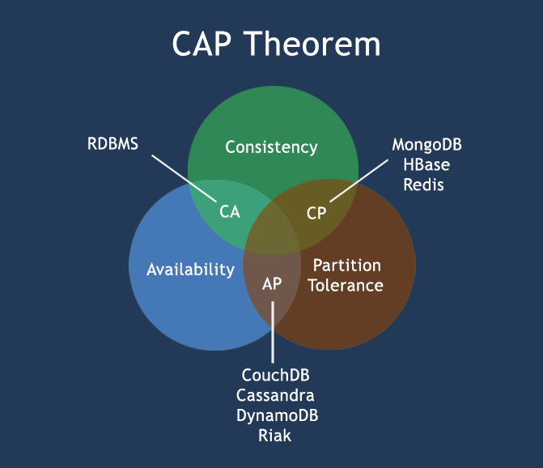
CAP理论
CAP理论告诉我们，一个分布式系统不可能同时满足一致性、可用性和分区容忍性这三个需求，最多只能同时满足其中两个，正所谓“鱼和熊掌不可兼得”。
Notes:
理想情况下，设计一个分布式系统满足三点，理论和实践证明了这两点是做不到的，牺牲一个来成就两个性质

Slide 57
CAP理论
一个牺牲一致性来换取可用性的实例
（a）初始状态
Notes:
两台机器，两个副本，m1副本v1

Slide 58
CAP理论
一个牺牲一致性来换取可用性的实例
（b）正常执行过程
Notes:
数据更新后，传播到M2上
在不同位置写入，另外一个地方读出，这就是一致性

Slide 59
CAP理论
一个牺牲一致性来换取可用性的实例
(c) 更新传播失败时的执行过程
Notes:
网络出现问题，传播失败，如果要想p2读取数据，为了保证可用性，必须牺牲一致性，返回旧的数据
如果想等一段时间后，数据传播之后，才能获取正确的新数据，可用性就会受到影响。
可用性是短时间获得响应，而现在要求一致性

Slide 60
CAP理论
当处理CAP的问题时，可以有几个明显的选择：
CA：也就是强调一致性（C）和可用性（A），放弃分区容忍性（P），最简单的做法是把所有与事务相关的内容都放到同一台机器上。很显然，这种做法会严重影响系统的可扩展性。传统的关系数据库（MySQL、SQL Server和PostgreSQL），都采用了这种设计原则，因此，扩展性都比较差
CP：也就是强调一致性（C）和分区容忍性（P），放弃可用性（A），当出现网络分区的情况时，受影响的服务需要等待数据一致，因此在等待期间就无法对外提供服务
AP：也就是强调可用性（A）和分区容忍性（P），放弃一致性（C），允许系统返回不一致的数据
Notes:
AP 即使不一致，马上要

Slide 61
CAP理论
不同产品在CAP理论下的不同设计原则
Notes:
传统的数据库放弃了分区容忍性，mysql不会做分区，放到多台机器上，A扩展性很差
Hbase有时候数据是不可用的，有一定的延迟
Cassandra 放弃了一致性，p2p结构，对等的数据库连接出来，很多节点构成
公司根据业务需求去进行选择

Slide 62
BASE
BASE（Basically Availble, Soft-state, Eventual consistency），不得不谈到ACID。
ACID（酸） | BASE（碱）
原子性(Atomicity) | 基本可用(Basically Available)
一致性(Consistency) | 软状态/柔性事务(Soft state)
隔离性(Isolation) | 最终一致性 (Eventual consistency)
持久性 (Durable)
Notes:
碱 酸，关系数据库追求的是 酸

Slide 63
BASE
一个数据库事务具有ACID四性：
A（Atomicity）：原子性，是指事务必须是原子工作单元，对于其数据修改，要么全都执行，要么全都不执行
C（Consistency）：一致性，是指事务在完成时，必须使所有的数据都保持一致状态
I（Isolation）：隔离性，是指由并发事务所做的修改必须与任何其它并发事务所做的修改隔离
D（Durability）：持久性，是指事务完成之后，它对于系统的影响是永久性的，该修改即使出现致命的系统故障也将一直保持
Notes:
原子性：转账
一致性：假设用户A和用户B两者的钱加起来一共是5，那么不管A和B之间如何转账，转几次账，事务结束后两个用户的钱相加起来应该还得是5
隔离性：比如操作同一张表时，数据库为每一个用户开启的事务，不能被其他事务的操作所干扰，多个并发事务之间要相互隔离。
持久性：持久性是指一个事务一旦被提交了，那么对数据库中的数据的改变就是永久性的，即便是在数据库系统遇到故障的情况下也不会丢失提交事务的操作

Slide 64
BASE
BASE的基本含义是基本可用（Basically Availble）、软状态（Soft-state）和最终一致性（Eventual consistency）：
基本可用
基本可用，是指一个分布式系统的一部分发生问题变得不可用时，其他部分仍然可以正常使用，也就是允许分区失败的情形出现
软状态
软状态（soft-state）”是与“硬状态（hard-state）”相对应的一种提法。数据库保存的数据是“硬状态”时，可以保证数据一致性，即保证数据一直是正确的。“软状态”是指状态可以有一段时间不同步，具有一定的滞后性
Notes:
NoSQL通常用于Web2.0网站等场景，对一致性要求不高，强调高可用性，Base就是在这个基础上发展起来的，基本可用：多个节点，一两个节点出现故障时
软状态：很多NoSQL允许软状态，一段时间是不同步的，允许不同步的时间窗口，具有一定的滞后性，
硬状态，一直保持数据一致性

Slide 65
BASE
BASE的基本含义是基本可用（Basically Availble）、软状态（Soft-state）和最终一致性（Eventual consistency）：
最终一致性
一致性的类型包括强一致性和弱一致性，二者的主要区别在于高并发的数据访问操作下，后续操作是否能够获取最新的数据。对于强一致性而言，当执行完一次更新操作后，后续的其他读操作就可以保证读到更新后的最新数据；反之，如果不能保证后续访问读到的都是更新后的最新数据，那么就是弱一致性。而最终一致性只不过是弱一致性的一种特例，允许后续的访问操作可以暂时读不到更新后的数据，但是经过一段时间之后，必须最终读到更新后的数据。
最常见的实现最终一致性的系统是DNS（域名系统）。一个域名更新操作根据配置的形式被分发出去，并结合有过期机制的缓存；最终所有的客户端可以看到最新的值。
Notes:
强一致性，写入后，马上读到写数据
最终一致性，不是每时每刻都是一致性的
最终一致性是弱一致性的特例

Slide 66
最终一致性
最终一致性根据更新数据后各进程访问到数据的时间和方式的不同，又可以区分为：
因果一致性：如果进程A通知进程B它已更新了一个数据项，那么进程B的后续访问将获得A写入的最新值。而与进程A无因果关系的进程C的访问，仍然遵守一般的最终一致性规则
“读己之所写”一致性：可以视为因果一致性的一个特例。当进程A自己执行一个更新操作之后，它自己总是可以访问到更新过的值，绝不会看到旧值
单调读一致性：如果进程已经看到过数据对象的某个值，那么任何后续访问都不会返回在那个值之前的旧值
Notes:
一致性从客户端和服务器端考虑
服务器端：更新如何复制到整个分布式系统 ，保持最终一致性
客户端：一致性指的是高并发的数据访问下，后续操作能否获得最新的数据，关系数据库通常实现强一致性
强一致性：马上看到，弱一致性无法保证后续访问能够读到更新后的数据
最终一致性要求更低，经过一段时间后能够访问更新后的数据
不一致窗口：最终后续访问可以读取到操作OP写入的最新值。如果没有反生系统失败，这个窗口依赖于交互延迟，系统负载和副本个数等因素
最终一致性的情形非常多
最终一致性根据更新数据后各进程访问到数据的时间和方式的不同，更新完后，后面的进程访问的数据的时间各方式
因果一致性：A通知了B,B马上可以访问，C,D没有通知，不是马上访问，最终可以访问

Slide 67
最终一致性
最终一致性根据更新数据后各进程访问到数据的时间和方式的不同，又可以区分为：
会话一致性：它把访问存储系统的进程放到会话（session）的上下文中，只要会话还存在，系统就保证“读己之所写”一致性。如果由于某些失败情形令会话终止，就要建立新的会话，而且系统保证不会延续到新的会话
单调写一致性：系统保证来自同一个进程的写操作顺序执行。系统必须保证这种程度的一致性，否则就非常难以编程了
Notes:
单调写一致性：同一个进程存在多个写操作

Slide 68
最终一致性
如何实现各种类型的一致性？
假设有一个分布式数据系统：
N — 数据复制的份数
W — 更新数据是需要保证写完成的节点数
R — 读取数据的时候需要读取的节点数
Notes:
实现可靠性，实现数据冗余存储
Ｎ冗余分数为 HDFS３，三个一模一样的副本
Ｗ ２ 写入２个节点，才能更新顺利完成
Ｒ ２读取数据需要读取的节点数， ２，保证读到２个节点数，完成Ｒ操作

Slide 69
最终一致性
如何实现各种类型的一致性？
W+R>N
强一致性
写的节点和读的节点重叠，例如对于典型的一主一备同步复制的关系型数据库，N=2,W=2,R=1，则不管读的是主库还是备库的数据，都是一致的
W+R<=N
弱一致性
例如对于一主一备异步复制的关系型数据库，N=2,W=1,R=1，则如果读的是备库，就可能无法读取主库已经更新过的数据。
N=W,R=1
强一致性
任何一个写节点失效，都会导致写失败，因此可用性会降低，但是由于数据分布的N个节点是同步写入的，因此可以保证强一致性。
Notes:
怎么保证强一致性，若一致性
ｗ＝２ 同步复制 写入主服务器，传播到从服务器，才能返回 Ｒ＝１，读取任何一个才返回
如果想保持强一致性，最小的设定 Ｒ＋Ｗ＝Ｎ＋１
W=1,写完主服务器就返回了，读的从服务器肯定是不一致的
对于分布式服务器，一般设定N》=3 3个以上副本
N=W 虽然保持强一致性，可用性很低

Slide 70
最终一致性
实例
HBase是借助其底层的HDFS来实现其数据冗余备份的。
HDFS采用的就是强一致性保证。在数据没有完全同步到N个节点前，写操作是不会返回成功的。也就是说它的W＝N，而读操作只需要读到一个值即可，也就是说它R＝1。
Notes:
对于分布式系统，为了保证高可用性，一般设置N>=3。不同的N,W,R组合，是在可用性和一致性之间取一个平衡，以适应不同的应用场景。
像Voldemort，Cassandra和Riak这些类Dynamo的系统，通常都允许用户按需要设置N，R，W三个值，即使是设置成W＋R<= N也是可以的。也就是说他允许用户在强一致性和最终一致性之间自由选择。而在用户选择了最终一致性，或者是W<N的强一致性时，则总会出现一段“各个节点数据不同步导致系统处理不一致的时间”。为了提供最终一致性的支持，这些系统会提供一些工具来使数据更新被最终同步到所有相关节点。

Slide 71
本章大纲
NoSQL简介
NoSQL与关系数据库的比较
NoSQL的四大类型
NoSQL的三大基石
从NoSQL到NewSQL数据库
Notes:
NoSQL提供了良好的扩展性和灵活性，弥补了传统数据库的不足，满足了web2.0的需求，也有不足：不具备高度结构化查询，（复杂）查询效率不如关系型数据库，不支持事务的ACID特性。在这种情况下，NewSQL开始升温
NewSQL 各种新的可扩展、高性能数据库的简称
具有no sql海量数据的存储能力，还具有传统数据库的事务ACID和SQL特性，不同new SQL 内部结构差异很大，显著的共同点：都支持关系数据模型，都使用SQL作为主要的接口

Slide 72
从NoSQL到NewSQL数据库
数据库的发展
大数据引发数据处理架构变革
Notes:
设计之初，希望达到理想状态，不同场景，选择不同的产品

Slide 73
从NoSQL到NewSQL数据库
应用场景
分析型应用
NewSQL
应用场景
事务型应用
OldSQL
互联网应用
NoSQL

Slide 74
从NoSQL到NewSQL数据库
NewSQL数据库
NewSQL同时具备OldSQL数据库和NoSQL数据库各自的优点
NewSQL
数据库
非常好的水平可扩展性
支持
海量的数据存储
强
一致性
事务
一致性
支持
SQL查询
Notes:
采用关系型数据模型，借助nosql的架构，水平可扩展性，多个节点上安装
NewSQL典型的产品：亚马逊RDS 微软的Azure底层用sql server 技术

Slide 75
从NoSQL到NewSQL数据库
关系数据库、NoSQL和NewSQL数据库产品分类图

Slide 76
课后题
关系数据库在哪些方面无法满足web2.0的需求?
为什么说关系数据库的一些关键特性在web2.0时代称为肋“鸡肋”？
比较关系数据库与NoSQL的优缺点
论述NoSQL数据库的四大类型，适用场合和优缺点
论述CAP理论的具体含义
论述数据库ACID四性的含义
论述BASE的含义
什么是最终一致性？
最终一致性根据更新数据后各进程访问到数据的时间和方式的不同，又可以区分为哪些不同类型的一致性？

